Slide 1

Nexalud
Presentación Proyecto APT
Equipo Nexalud
Integrantes:
Martin Casas, Alvaro Figueroa y Sergio Aracena
Sección: 004D

Slide 2
Un Incremento del 133%
De pacientes en listas de espera
Aumento del 31%
En cirugías realizadas a pacientes en 2018-2023
Necesidad Urgente
Optimizar las atenciones médica
Y el flujo de los pacientes dentro del servicio de salud
PUCV, 2024

Slide 3




Valor Agregado
Mejorando la trazabilidad y eficiencia médica
El sistema de informática desarrollado en el Proyecto APT permite una mejor gestión de la atención médica. Al optimizar la trazabilidad de los pacientes y los recursos, se logra incrementar la eficiencia en los procesos, garantizando un seguimiento más efectivo de las intervenciones y reduciendo los tiempos de espera para los usuarios del sistema.

Slide 4

Sistema de gestión médica Nexalud
Nexalud es un sistema que permite realizar un seguimiento de la ruta de los pacientes y reducir la incertidumbre de la espera de atención.
Además, permitirá recopilar información acerca de los tiempos de atención y uso de los espacios en base a las métricas recopiladas.

Slide 5






Áreas de desempeño
Programación Full Stack
Big Data
Machine Learning
Desarrollo de software eficiente y efectivo.
Análisis y gestión de grandes volúmenes de datos.
Implementación de algoritmos inteligentes para optimización.
Infraestructura
Implementación
Bases de datos
Sistemas robustos para soporte tecnológico.
Despliegue de soluciones informáticas efectivas.
Organización y gestión eficiente de información.

Slide 6


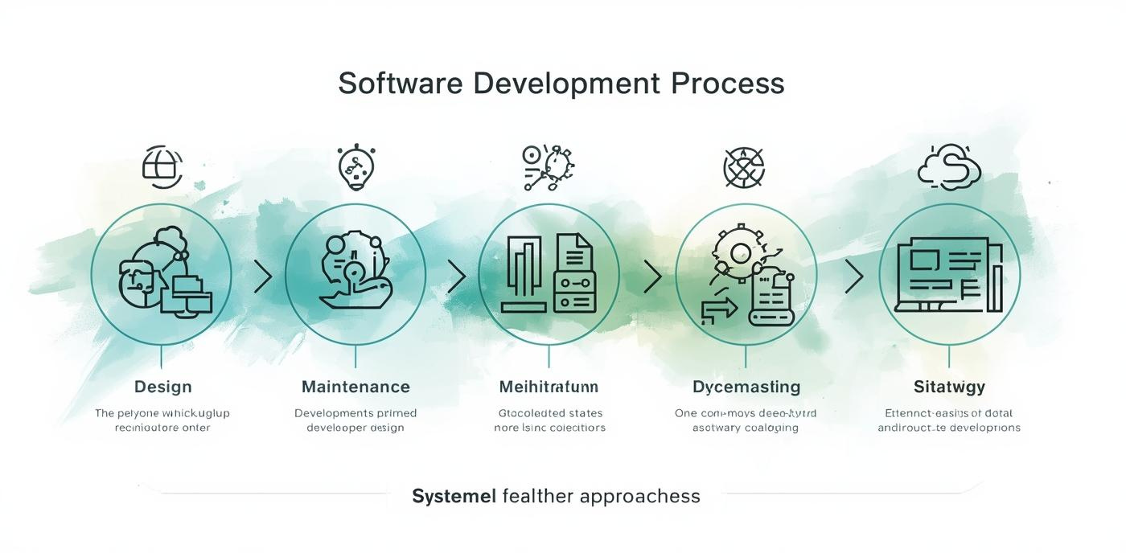
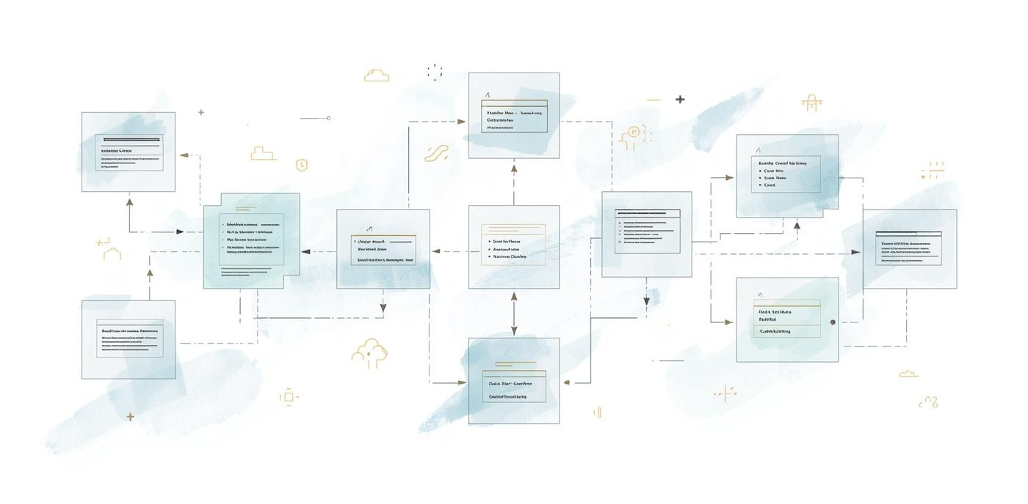


Competencias perfil de egreso
Administrar
Soluciones
Desarrollo
La configuración de ambientes, servicios de aplicaciones y BD en entornos empresariales
Ofrecer propuestas informáticas efectivas
Crear software con técnicas sistemáticas para sistematizar el proceso de desarrollo y mantenimiento
Arquitectura
Implementación
Transformación
Construir modelos de solución sistémica
Desarrollar soluciones integrales automatizadas
Manejar grandes volúmenes de información para la obtención de información y conocimiento de la organizació

Slide 7

Objetivos del Proyecto
Presentando los objetivos clave del Proyecto APT
Objetivo General
Desarrollar un sistema que permita optimizar los tiempos de espera y seguimiento de los pacientes en centros de salud.
Objetivos Específicos
Visualizar el estado de avance de cada paciente (Consulta medica → Proceso de examen→ Revisión del Examen → Hospitalización → Operación → Alta).
Facilitar la gestión administrativa para secretarias y personal de apoyo
Monitoreo en tiempo real los pacientes y boxes del sistema
Reducir la incertidumbre en la espera para aumentar la satisfacción de los pacientes

Slide 8

Metodología SCRUM
Enfoque ágil para desarrollo eficiente
Se organizará el trabajo en 5 sprints con backlogs bien definidos y entregando incrementos al final de cada iteración.
Metodología fácil de implementar y de mayor comodidad para el equipo de trabajo
Para la gestión de trabajo se utilizará la herramienta de Trello documentando las historias de usuario.

Slide 9
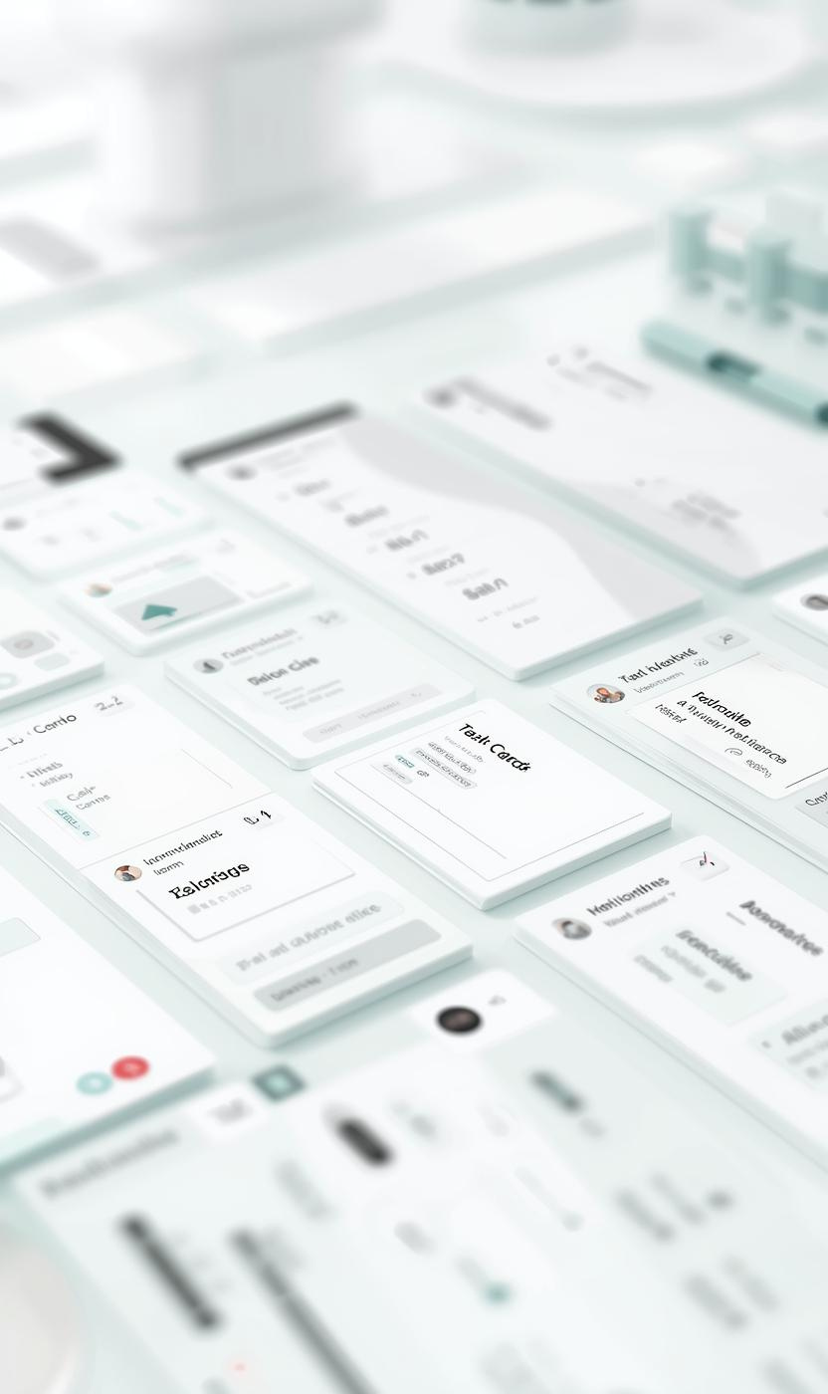






Tecnologías Utilizadas
Comunicación y Conexión
Trello
Notion
Discord
Docker
Frontend
Recharts
React
Backend
Python + Pandas
PostgreSQL
Django y /Django Rest framework

Slide 10





Desarrollo del Proyecto
Sprint 0:
Planificación
Sprint 1:
Documentación
Sprint 2:
Backend
Sprint 3:
Frontend
Sprint 4:
Finalización
Se establecieron los objetivos y se organizó el trabajo inicial del equipo.
Se desarrolló la documentación técnica necesaria para guiar el proceso.
Se implementó la parte del servidor y se configuraron las bases de datos.
Se diseñó la interfaz de usuario y se realizaron pruebas iniciales.
Se ejecutaron pruebas finales y se ajustaron detalles para el lanzamiento.

Slide 11
Dificultades, facilitadores y Arreglos
Facilitadores
Dificultades
Idea clara
Contacto y reuniones con personas del área afín
Comunicación efectiva del equipo
Encontrar un cliente real
Realización de pruebas en entorno real
Complicaciones con SQLite3
Ajustes
Trabajo con datos simulados
Sprints de 2 a 3 semanas
Cambio de base de datos a Postgre

Slide 12
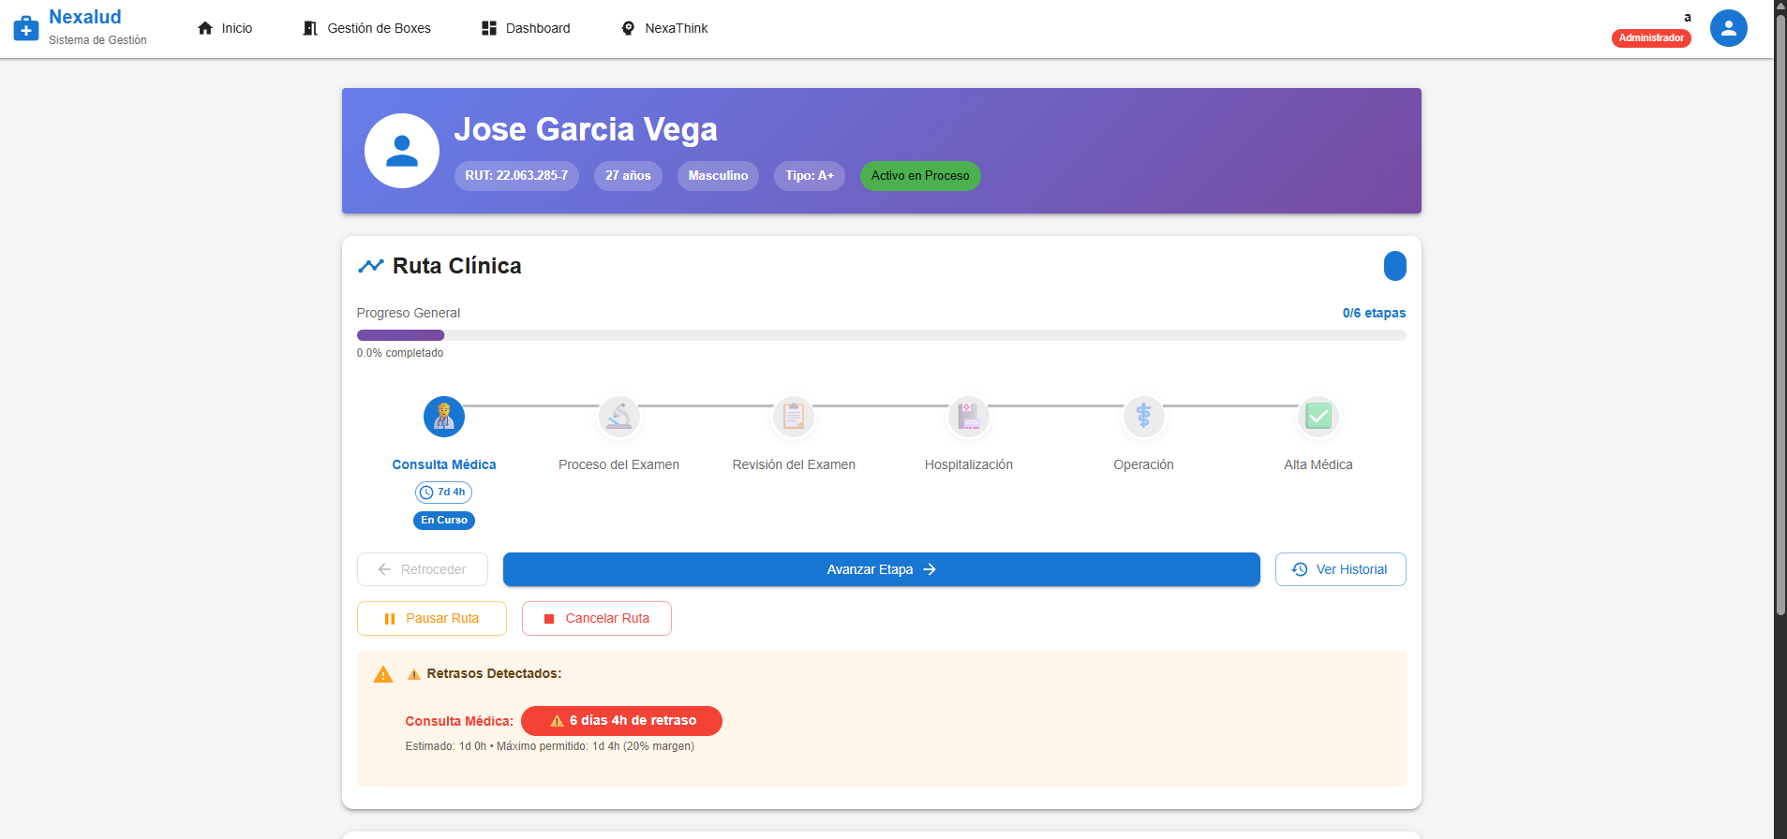
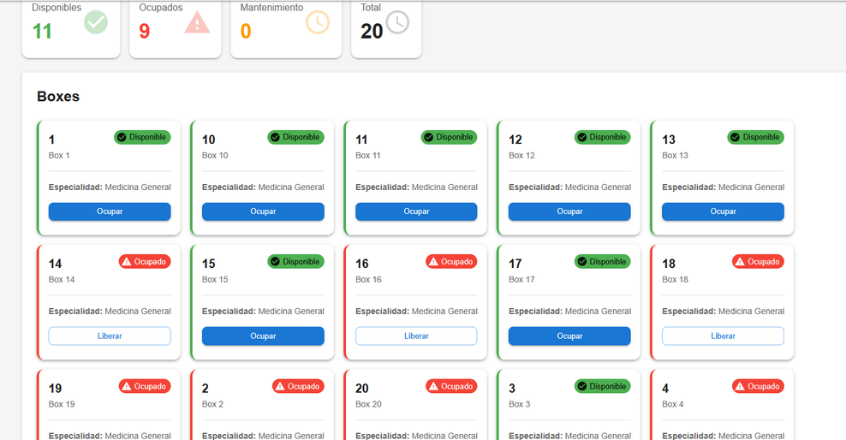
Proyecto Nexalud
Ruta clínica del paciente
Boxes de la Clinica

Slide 13
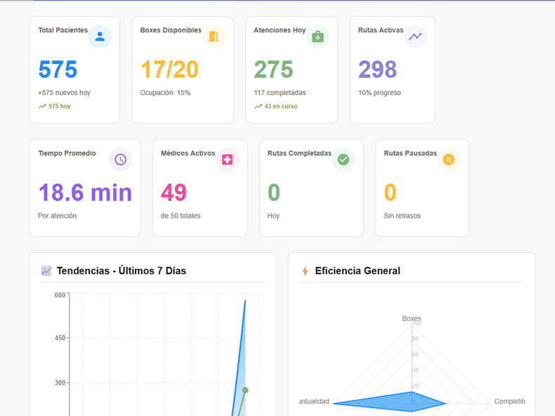
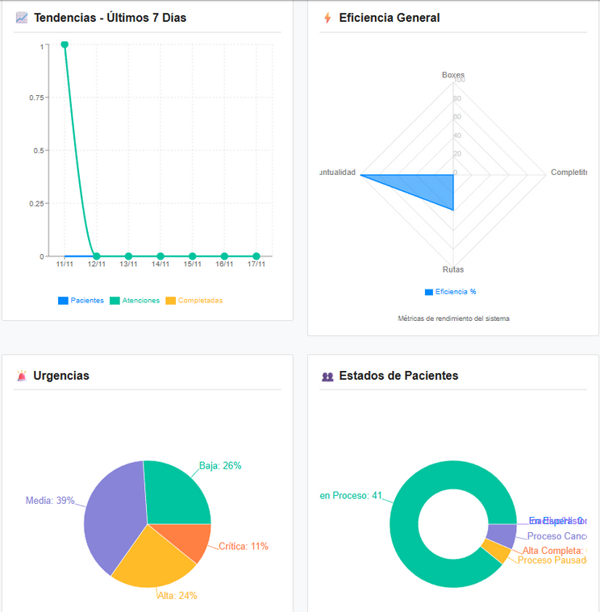
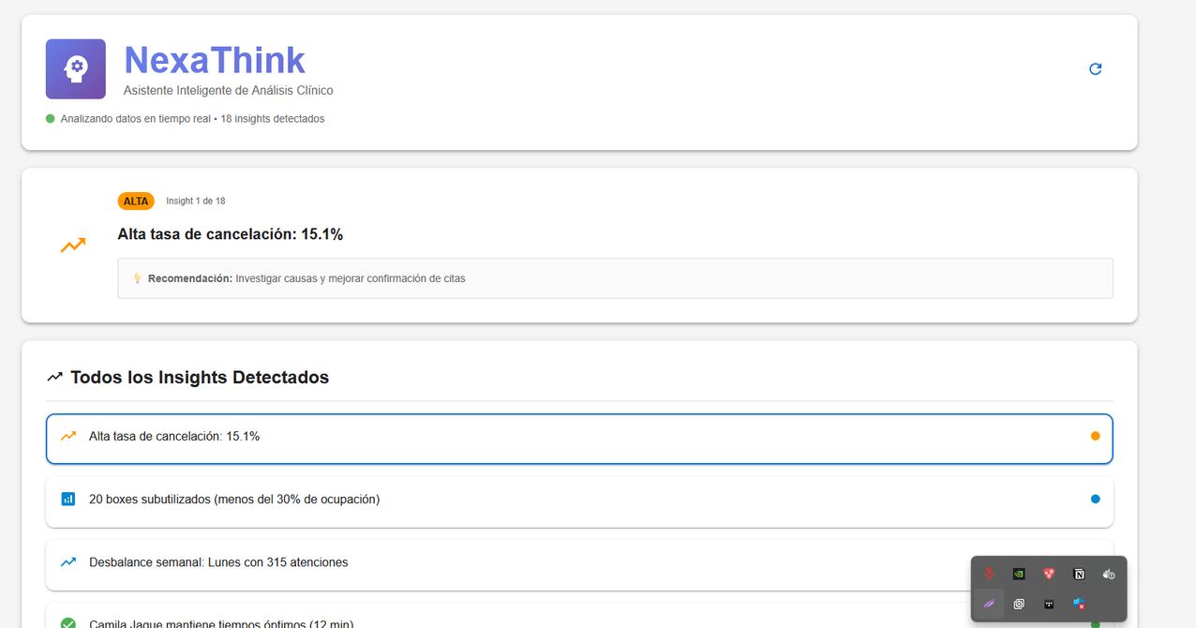
Proyecto Nexalud
Dashboards
NexaThink

Slide 14
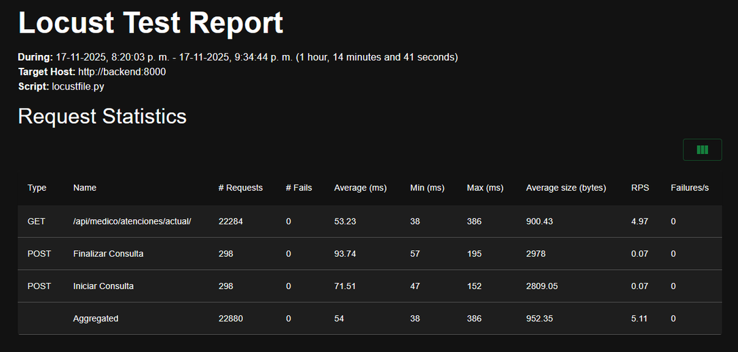
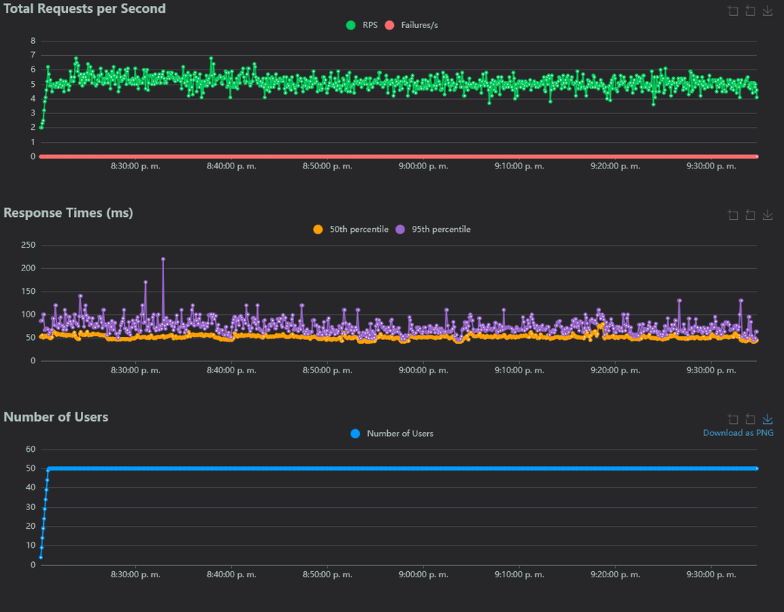
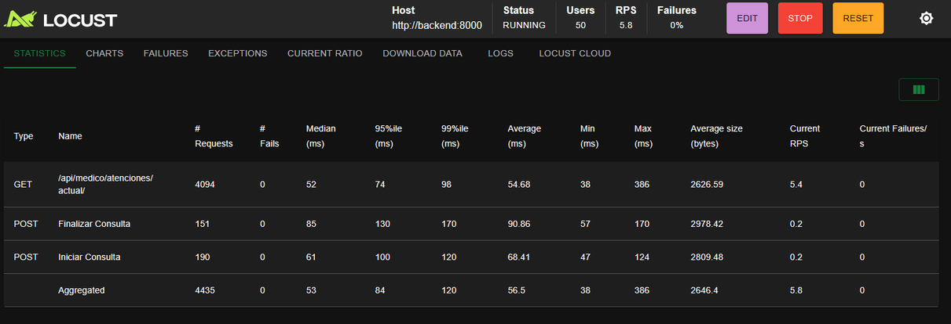
Validaciones Pruebas Simuladas

Slide 15
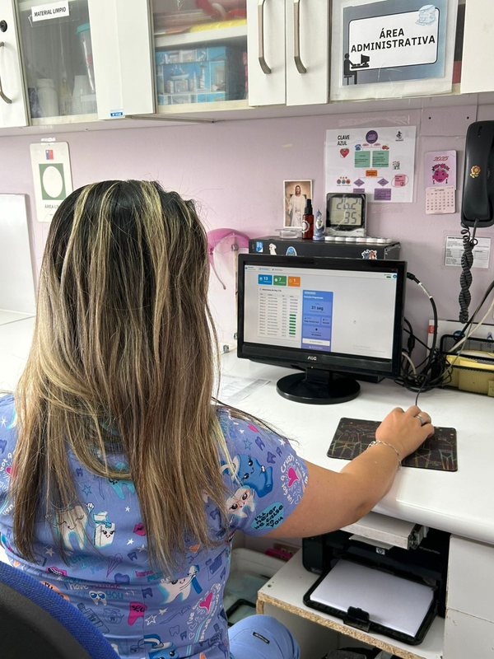
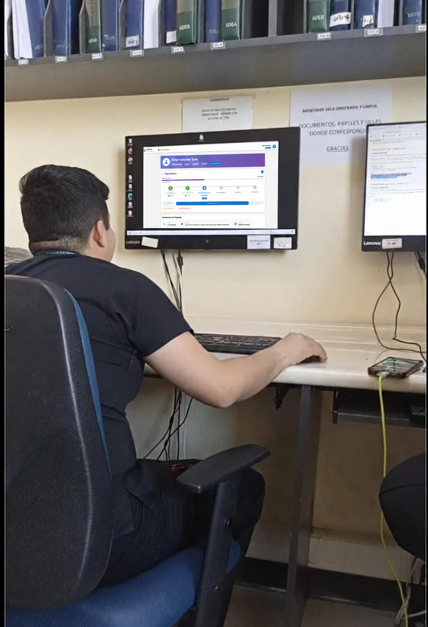
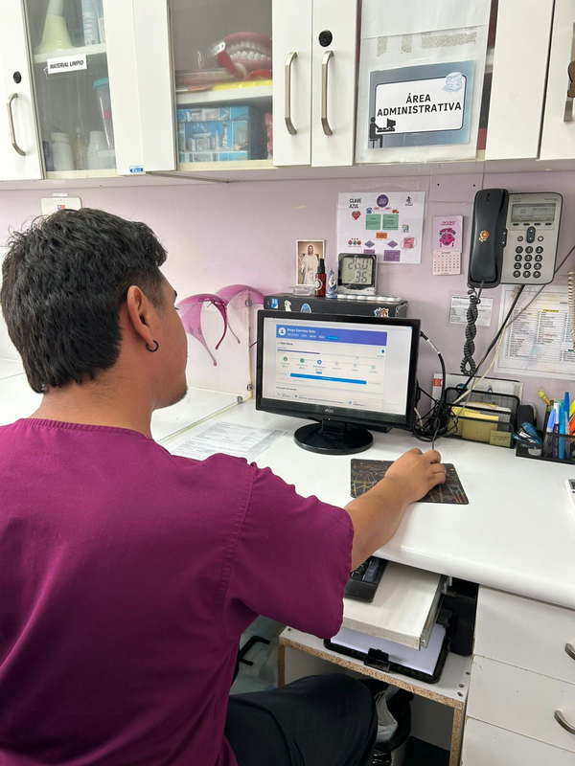
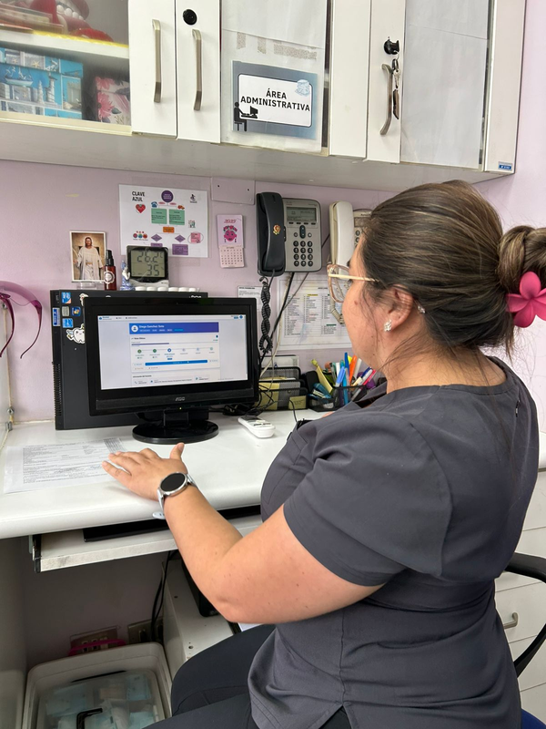
Evidencias
Asistente - Cesfam Llay-Llay
Área administrativa - Cesfam Llay-Llay
TENS - Hospital Naval Viña
Doctora - Cesfam Llay-Llay

Slide 16
Test SUS (System Usability Scale)
Cuestionario
Cálculo del Score SUS
Interpretación
1. Me gustaría usar este sistema frecuentemente.
2. Encontré el sistema innecesariamente complejo.
3. Pensé que el sistema fue fácil de usar.
4. Necesitaría ayuda técnica para usar el sistema.
5. Las funciones del sistema están bien integradas.
6. Había mucha inconsistencia en el sistema.
7. La gente aprendería a usarlo rápidamente.
8. Encontré el sistema muy complicado de usar.
9. Me sentí muy seguro usando el sistema.
10. Necesité aprender mucho antes de poder usarlo.
Items Impares (1, 3, 5, 7, 9):
Valor = [Puntaje de la escala] – 1
Items Pares (2, 4, 6, 8, 10):
Valor = 5 – [Puntaje de la escala]
Suma los valores ajustados de las 10 preguntas.
Multiplica esa suma total por 2.5.
90-100: Excelente
80-89: Bueno
70-79: Aceptable
< 70: Necesita Mejora

Slide 17
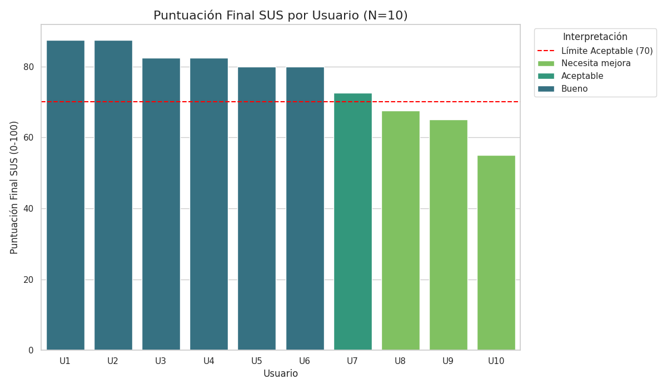
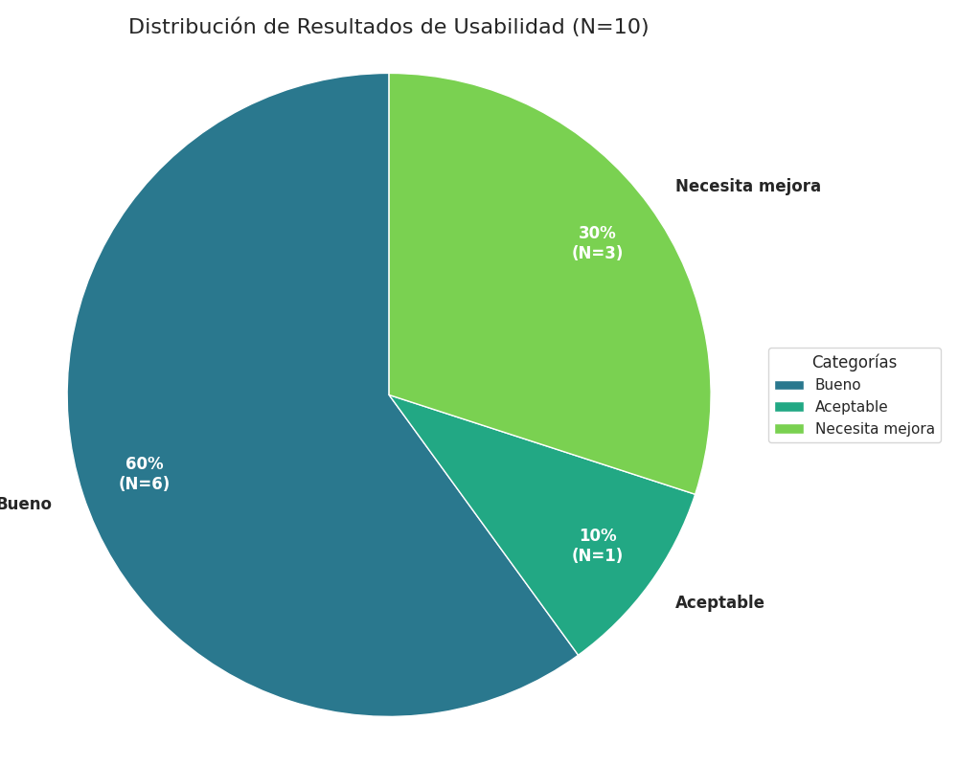

Slide 18

Intereses y proyecciones profesionales
El proyecto se alineó con los intereses del equipo en programación fullstack, bases de datos, big data e IA. Permitió aplicar y profundizar competencias prácticas en gestión de proyectos, desarrollo web, manejo de datos y visualización en tiempo real.
Hubo un fortalecimiento en el desarrollo profesional al diseñar e implementar un sistema complejo que integra infraestructura, backend, frontend y análisis de datos.

